Slide 1
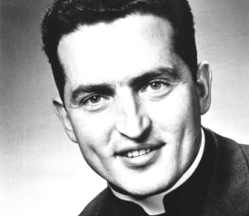

Ich bin gekommen, um zu dienen
P. Rudolf Lunkenbein SDB –
ein Glaubenszeuge bewegt die Welt.

